Slide 1
Проект
«Мы за чистое село»

Slide 2
Актуальность проблемы утилизации твердых бытовых отходов (ТБО) возрастает с каждым годом. Мы сталкиваемся с мусором ежедневно, поэтому каждый человек может сделать первый шаг к очищению планеты – разделение мусора.
Цель проекта: изучить отношение населения к раздельному сбору мусора и организовать в школе,селе раздельный сбор мусора
Задачи проекта:
1.Изучить проблемы мусора и утилизации в мире и России.
2.Провести анкетирование населения с целью выявления отношения к раздельному сбору мусора.
3. Разработать план реализации проекта
4. Выстроить работу в соответствии с планом
5. Провести экологические занятия среди учащихся и жителей села по раздельному сбору мусора
6. Организовать в школе и селе раздельный сбор мусора

Slide 3
Этапы работы над проектом:
Этап I. Подготовительный: подбор, просмотр литературы, относящейся к раздельному сбору мусора; обобщение источников и литературы.
Этап II. Разработка и организация исследовательской работы: составление плана; уточнение цели, задач и гипотезы исследования выбор и обоснование методов исследования, организация и проведение экспериментальной части; обобщение и оформление исследовательской работы.
Этап III. Организовать раздельный сбор мусора в школе: планирование работы; реализация ….; обобщение и оформление работы.
Этап IV. Организовать раздельный сбор мусора в селе: планирование работы; реализация ….; обобщение и оформление работы.
Этап V. Обобщение этапов проекта; анализ проекта
Этап VI. Защита исследовательского проекта. Подготовка доклада и выступления перед аудиторией

Slide 4
Цель исследовательской работы: выяснить отношение жителей села к раздельному сбору бытовых отходов в селе Сатагай.
Задачи:
1) Познакомиться с информацией по проблеме бытовых отходов; узнать, как утилизируется бытовой мусор в республике;
2) Провести социологический опрос (анкетирование).
3) Исследовать и описать мусор, накопленный в мусорной корзине семьи, произвести расчеты количества мусора на семью, на одного человека за неделю, за месяц, за год;
4) Выявить пункты приема и переработки вторичного сырья в городе Якутске;
5) Сделать выводы, оформить работу.

Slide 5
План исследований:
1. Сбор информации, изучение и обработка материалов по раздельному сбору мусора (декабрь).
2. Формулирование цели, задач и выдвижение гипотезы исследования (декабрь).
3.Выбор методов исследования. Составление анкеты. Проведение анкетирования (январь).
4.Систематизация информации, обработка данных, проведение эксперимента, анализ результатов (январь).
5. Написание, оформление и защита исследовательской работы (февраль).

Slide 6
Состав свалок | Ущерб природе | Вред человеку | Пути разложения | Конечный пункт разложения | Время разложения | Опасный способ обезвреживания
Макулатура | Не наносит (однако краска, может выделять ядовитые газы. | Краска может выделять при разложении ядовитые вещества. | Используется в пищу разными микроорганизмами. | Перегной, углекислый газ и вода. | 2-3 года. | Компостирование
Натуральные ткани | Не наносят | Не наносят | Используется в пищу разными микроорганизмами | Перегной, углекислый газ и вода. | 2-3 года. | Сжигание в условиях, обеспечивающих полноту сгорания.
Дерево | Не наносят | Могут вызвать травмы | Используется в пищу разными микроорганизмами. | Перегной, тела организмов, углекислый газ и вода. | Несколько десятков лет | Сжигание
Консервные банки. | Соединение цинка, олова и железа ядовиты для многих организмов, острые края банок травмируют животных | Ранят ноги при хождении босиком. В банках накапливается вода, в которой развиваются личинки кровососущих насекомых | Под действие кислорода железо медленно окисляется | Мелкие куску ржавчины или растворимые соли железа | Несколько десятков лет | Захоронение после предварительного обжига.
Металлолом | Соединения железа ядовиты для многих организмов. Куски металлов травмируют животных. | Вызывает различные травмы. | под действием растворённого в воде или находящегося в воздухе кислорода медленно окисляется до оксида железа. | Порошок ржавчины или растворимые соли железа. | За 20-70 лет | Вывоз на свалку или захоронение.
Стеклотара | Вызывает ранения у животных | Вызывает ранения у людей. | Медленно растрескивается и рассыпается от перепадов температур | Мелкая стеклянная крошка, по виду неотличимая от песка. | Несколько сотен лет | Вывоз на свалку или захоронение.
Пластмасс | Препятствует газообмену в почвах. | Пластмассы могут выделять при разложении ядовитые вещества. | Медленно окисляется кислородом воздуха. | Углекислый газ и вода | Около 100 лет. | Углекислый газ и вода
Батарейки | Ядовиты для многих организмов | Ядовиты для человека | Окисляется под действием кислорода. | Соли цинка и марганца. | Около 10 лет. | Специальные пункты приема

Slide 8
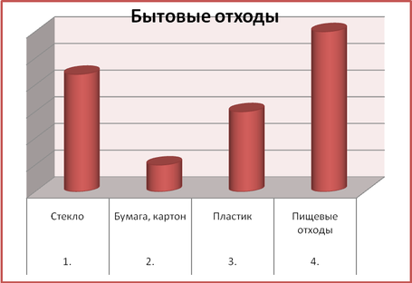
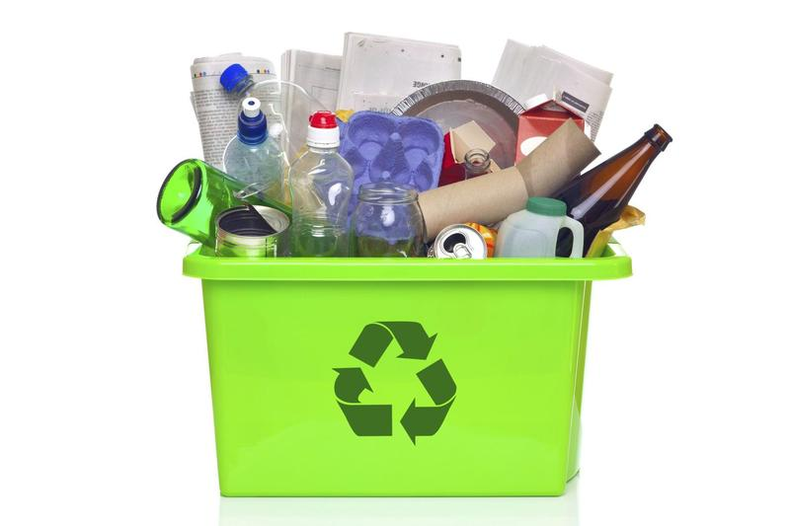
Эксперимент
Эксперимент заключается в следующем:
«Необходимо в течение двух недель собирать мусор раздельно в 4 пакета (стекло, бумага, пластик и пищевые отходы). Опыт проводится с 22 сентября по 8 октября. Итог приводится в виде столбчатой диаграммы.
Например:
Стекло-4,2 кг.
Бумага, картон-1,5кг.
Пластик-2,5 кг.
Пищевые отходы-6 кг.

Slide 9
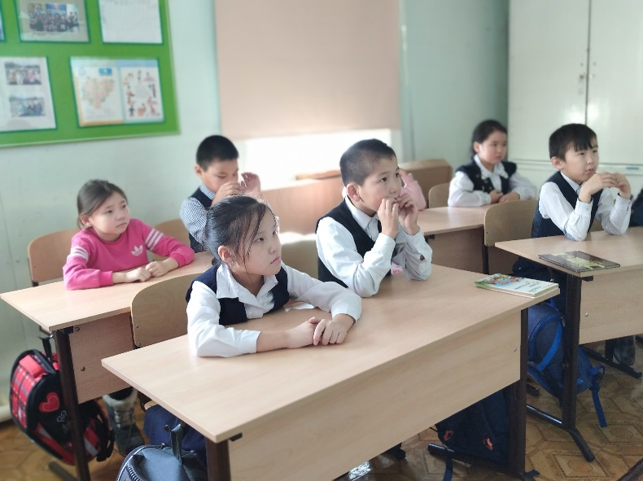
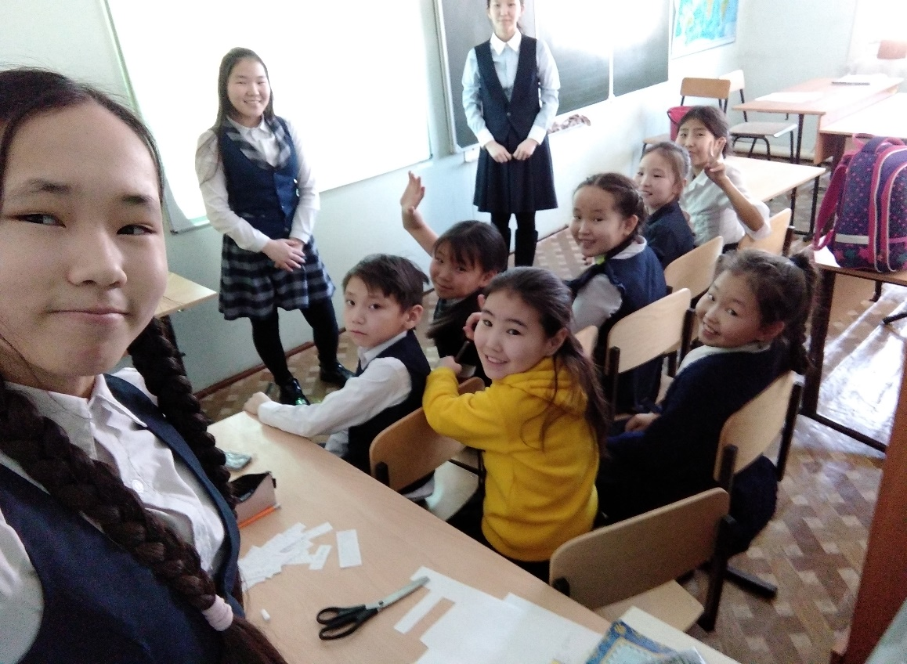
Классный час по теме РСМ
3 класс
4 класс

Slide 10
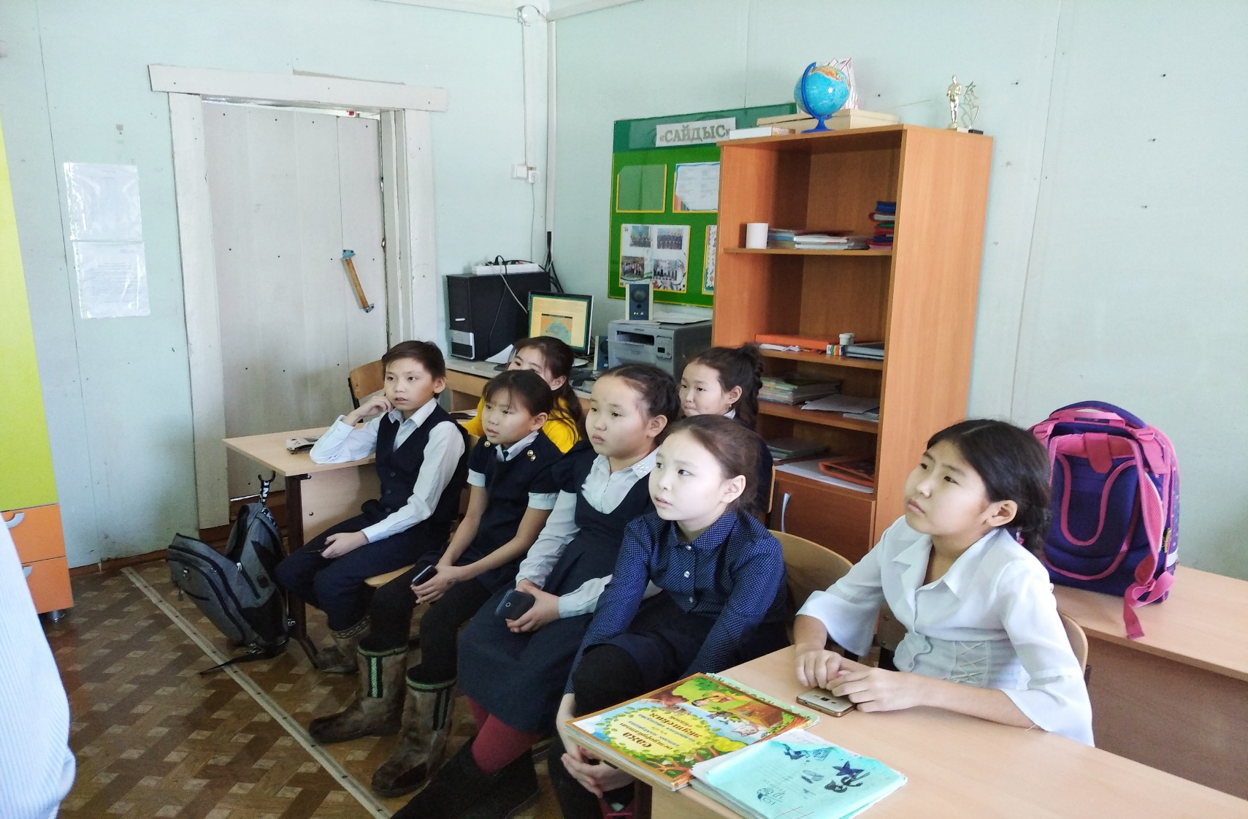

Slide 11
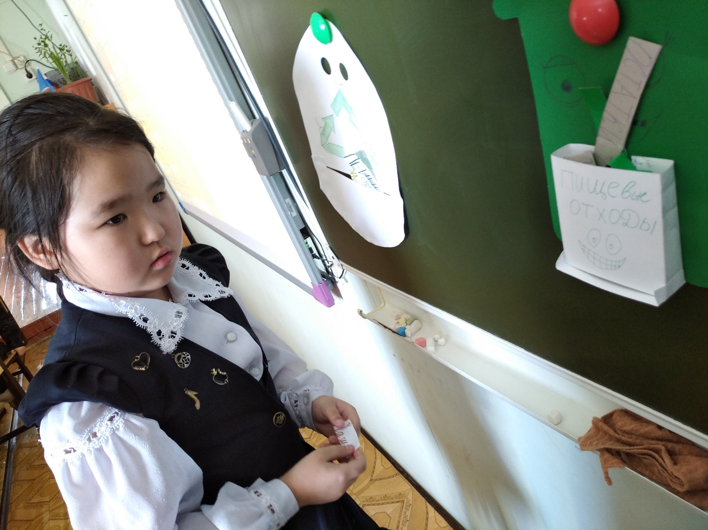
Игра
«Собери мусор!»
Мы провели игру ученикам 3 и 4 классов,

